Slide 1
— OpenStreetMap をどうやって「計算できる送電網」にしたか —
地図から系統を組み上げる
林 〈名〉・重信 颯人（福井大学 電気電子情報工学科）
All-Japan-Grid | 2026年9月
Notes:
本発表は成果の紹介ではなく、構築プロセスの技術報告。数字の出典は各スライド脚注に「論文」「実装記録」「本発表の実測」を明示する。著者名の〈名〉は要確認。
_class: title

Slide 2
2／22
この発表の問い
地図には線が描いてある。では、その線を「潮流計算できる系統」にするには、何を決めなければならないのか？
— 決めごとの大半は、論文の1行に圧縮されている
Notes:
論文では「Haversine距離で最近傍変電所に対応付ける（閾値50km）」の1行。実際にはその下に閾値が8段ある。今日はそこを話す。
_class: rq

Slide 3
3／22
OSM が持っているもの・持っていないもの
位置はほぼ完璧、電気はゼロ
属性 | OSMタグ | 生記録率 | 補完後
地理座標 | geometry | ≈100% | 100%
変電所輪郭 | polygon | ≈60% | 重心で補完
電圧 | voltage | ≈70% | ≈85%
架空/地中 | location | ≈30% | 未補完
事業者名 | operator | ≈65% | ≈100%
設備容量 | capacity_mw | ≈7% | P03照合
インピーダンス | — | 0% | 電圧別参照表
変圧器特性 | — | 0% | 電圧比推定
遮断器 | — | 0% | 非公開・未補完
出典: 論文 表1（全国集計）。太陽光 17,527 箇所のほぼ全てが容量未記録。
Notes:
_class: table-slide

Slide 4
4／22
生データは、そのままでは1行も計算できない
電圧タグ｜約 30% が不正値
voltage=0・空文字・単位系混在（V と kV） が全線路の約30%。まず日本の標準電圧（66/110/154/275/500 kV）へスナップして初めて「電圧クラス」という概念が使える。
属性欠損｜107,383 件
名称欠損 49,384・事業者欠損 41,563・燃料種未知 334。7段階の補完で 93,297 件（87%） を埋めた。補完の由来は _enriched_by:"p03_match" のように1件ずつタグで残す。
接続情報｜そもそも存在しない
OSM の送電線は 座標点列だけ を持つ。「この線がどのバスに繋がるか」はどこにも書かれていない。ここを決めるのが本発表の主題。
Notes:
_class: sections

Slide 5
本題はここから。 点と線を、どうやって結ぶのか。
Notes:
_class: statement

Slide 6
6／22
素朴な「最近傍マッチ」は、線の8割を捨てていた
素朴な方法
線路の両端点を、50 km 以内の最近傍変電所に対応づける。両端が同じ変電所に解決された線は自己ループなので捨てる。→ 東京では 8,295 本中 6,476 本（78%）を廃棄。線路どうしの分岐点も見ないので、モデルは 481 個の断片に割れた。
実際に必要だった方法
線を「2つの端点」ではなく 頂点の列として扱う。全頂点をグラフのノードにし、座標を共有する線どうしを繋ぎ、変電所の近くの頂点だけを変電所に束ねる。捨てる線はゼロ。
Notes:
_class: before-after

Slide 7
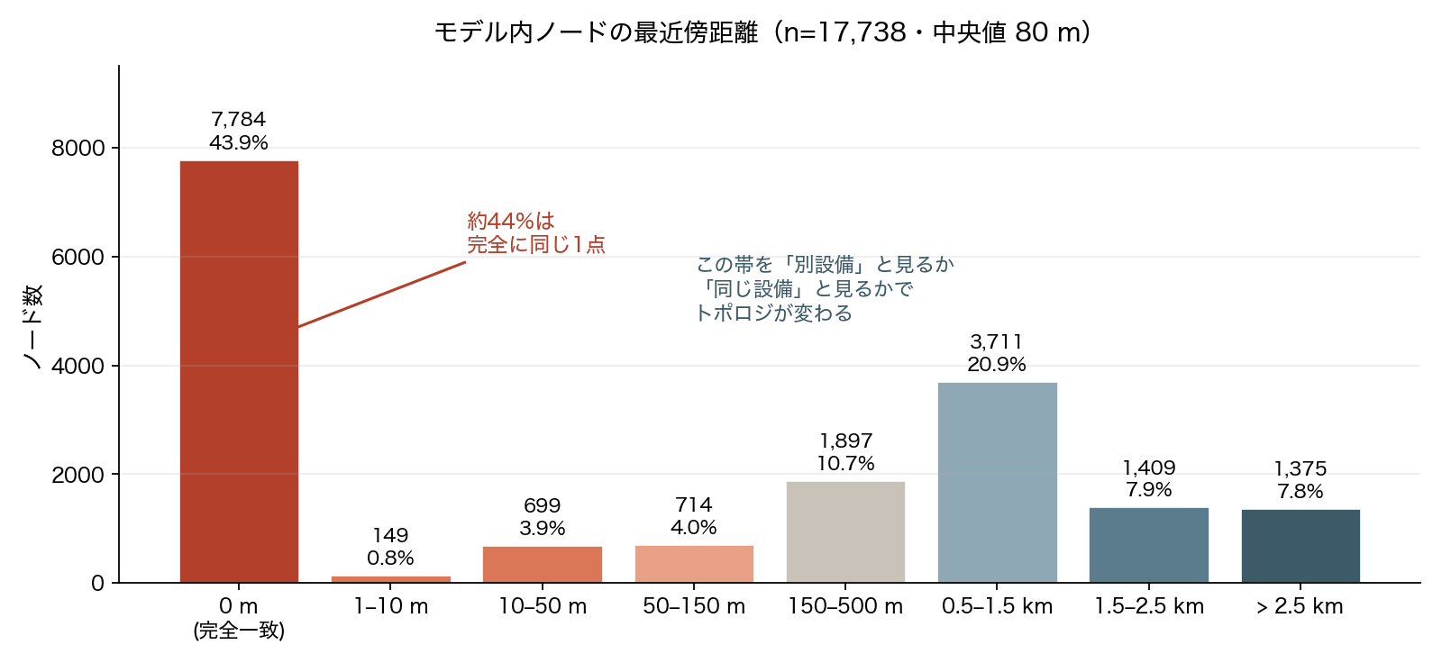
7／22
まず、点がどれだけ密集しているかを測る
図 1｜モデル内 17,738 ノードについて、自分以外の最も近いノードまでの距離。中央値は 80 m。約 44% は完全に同じ 1 点に載っている（同一座標に最大 8 ノード）。「同心円内に数点」どころではなく、大半が数十メートルの世界にある。
Notes:
これが閾値設計の出発点。km単位のメッシュでは全く歯が立たない。この図は本発表のために built モデルから直接計算した（scipy cKDTree、平面近似）。
_class: figure

Slide 8
8／22
頂点グラフ ＋ 許容スナップ
捨てずに繋ぐ｜線の形そのものを土台にする
全頂点をノード化
連続頂点を辺に
座標共有を接続とみなす
4桁≒11 m
変電所に束ねる
ポリゴン内 or 境界150 m
次数2の連鎖を縮約
次数3以上=実タップ
合成バス＋実線路の枝
Notes:
_class: flow

Slide 9
9／22
閾値は1つではなく、8段ある
何を同一視するかで、段ごとに根拠が違う
閾値 | 値 | 何に効くか
頂点の同一視 | 11 m | この精度で座標を共有する線は電気的に接続とみなす
先端の接合 | 120 m | 行き止まりの先端と別ノード＝同じ鉄塔とみなす
ポリゴン境界 | 150 m | 変電所の敷地境界からこの距離まで束ねる
予備の束縛（内部/端点） | 400 / 600 m | 点で描かれた変電所・ポリゴン欠損の受け皿
内部頂点 → 変電所 | 1.5 km | 近くを通過するだけの回廊を誤融合させない
端点 → 変電所 | 2.5 km | 端点だけ緩める（次スライド）
旧・端点マッチ | 50 km | 論文に載っている値。上記に置き換えた
孤立成分の橋渡し | 最大 300 km | 最後の手段。KD木で主成分へ
出典: 実装記録 build_network_snapped() の既定値。上6段はすべて m 単位の判断。
Notes:
_class: table-slide

Slide 10
10／22
「重心から半径」をやめ、OSM のポリゴンを根拠にした
重心＋半径
変電所を1点（重心）に潰し、半径で束ねる。→ 東京で 3,365 本の線が、経路が 1 km 以内に近づきもしない変電所に繋がっていた。逆に敷地の広い北総 275 kV は取り残されて次数1のまま。
ポリゴン束縛
頂点が変電所のOSM ポリゴンの内側、または境界から 150 m 以内にあるときに束ねる —— 地図自身が描いている基準をそのまま使う。誤結合 3,365 → 0。東電実測との順位相関は幹線 .615 → .647、154 kV .095 → .215。
Notes:
_class: before-after

Slide 11
11／22
閾値の根拠は、だいたい物理的な理由がある
端点だけ 2.5 km に緩めた理由｜「デジタイズが敷地のフェンスで止まる」
実測すると線路端点の 6〜8% が変電所から 1.5〜2.5 km の位置にいる。マッパーが送電線を描くとき、変電所の敷地境界で描画をやめるため。2.5 km に緩めて関西 +506、東京 +1,340 端点を回収した。一方内部頂点は 1.5 km のままにする — 緩めると、変電所の脇を通過するだけの回廊が誤って吸い込まれる。
先端 120 m の接合｜「数メートル先に別のノードがあるなら、それは同じ鉄塔」
行き止まり（次数1）の先端だけを、同じ電圧クラスの最近傍ノードに繋ぐ。行き止まりに限定し、電圧クラスで守るので、並行する回廊は触らない。
Notes:
_class: sections

Slide 12
12／22
同じ座標にあっても、繋いではいけない場合がある
多層変電所｜1,535 箇所が座標を完全共有
変電所は電圧クラスごとにバスを持ち、座標は完全に同じ。ここを「座標→1つのID」に潰すと、層間リンク（＝変圧器）が i == j で自己ループ扱いされて消える。実際に別スクリプトで 2,180 本の変圧器リンクが図から消えたことがある。
共有鉄塔の交差｜頂点の約 1%
異なる電圧クラスの2本が同じ鉄塔座標で交差しているだけの場所を繋ぐと、偽の電気的接続になる。junction も電圧クラスでキー付けして融合を防ぐ。電圧不明の線だけは、その座標にある最高既知クラスに合流させる。
Notes:
_class: sections

Slide 13
13／22
電圧タグの穴は、回廊をたどって埋める
北陸で起きていたこと
主要 154 kV 回廊の 23% がタグ無し。タグの無い区間で背骨が切れ、そこを合成線で繋いだ結果、合成線率 11.1% という不健全なモデルになっていた。
伝播のルール
1. 頂点で見える既知クラスがすべて1つに一致するときだけ、そのクラスを継承
2. 2クラスが混在する頂点は不明のまま残す
3. タグ無し区間の連鎖を反復で歩き、回廊全体へ伝播
4. 推論した枝は kv=prop、タグ由来は kv=tag と来歴を区別して記録
穴を「推測で埋める」のではなく、両隣が一致するときだけ継承する。
合成線は「OSM に無いので引いた線」であり、多いほどモデルは実在から離れる。タグの穴を埋めれば、その多くは実在する線で置き換わる。
出典: 実装記録 propagate_voltage（北陸ケーススタディ）。
Notes:
_class: cols-2

Slide 14
14／22
結果：0/10 だった AC 潮流が、全地域で収束した
AC 潮流の収束
10/10
パイプライン整備前は 0/10。発電機 15,980 台の自動登録・電圧零バスの補完・変圧器 3,956 台の自動挿入・スラック最適選択で到達
全国系統損失
1,601 MW
うち東京が 994 MW（62%）。44 GW 超の負荷を反映した妥当な偏り
Ybus 充填率
< 0.01%
6,962 バス・20,369 非零要素。CSC 疎行列で保持し LU 分解に渡す
Notes:
_class: multi-result

Slide 15
15／22
おまけ：646 機の UC が 10 秒で解ける理由
二値変数 15,264 個・総変数 約 65,000 個
要因 | 効き方
LP 緩和ギャップが < 0.5% | 経済合理的な起動パターンのため B&B 探索木が浅い
HiGHS プリソルブ | 起動バイナリの 40% 以上が事前に確定・縮約される
制約行列がブロック対角 | 10 地域の結合は 9 リンク × 24 時間 = 216 変数のみ（充填率 < 0.1%）
24 スレッド並列 B&B | 分枝を並列に展開
一般に商用ソルバでも 100 機以下が実用限界とされる規模。解けたのは構造が素直だったからで、アルゴリズムの勝利ではない。
出典: 論文 3.2 節「646機MILP求解の技術的背景」。
Notes:
_class: table-slide

Slide 16
16／22
言えること / まだ言えないこと
✓ Pros
✗ Cons
✓ 線の形（OSM ジオメトリ）を一次根拠にすれば、線を捨てずに繋げる
✓ 閾値は m 単位で、段ごとに物理的な根拠を付けられる
✓ 束ね方の違いは順位相関で測れる（幹線 .615 → .647）
✓ 補完・推論の来歴を1件ずつ残せる（_enriched_by / kv=prop）
✗ インピーダンス・変圧器定数は合成推定値（OSM にはゼロ）
✗ 遮断器情報が無く、機器レベルの事故解析はできない
✗ 架空/地中の区分は約 30% しか分からず未補完
✗ 端点マッチの誤接続は 2〜3% 残る
✗ 運用計画には使えない（研究・教育用のベースライン）
Notes:
_class: pros-cons

Slide 17
17／22
持ち帰っていただきたいこと
「地図を系統にする」作業の実体は、閾値を1つずつ物理的に正当化していく作業だった
• 点の半数は同一座標、最近傍の中央値は 80 m — 判断は m 単位で要る
• 重心＋半径をやめ、OSM のポリゴンを根拠にしたら誤結合が 3,365 → 0 になった
• 閾値の根拠は「敷地フェンス」「同じ鉄塔」のような物理で説明できる
Notes:
_class: takeaway

Slide 18
ご清聴ありがとうございました
質疑をお願いします
github.com/lutelute/All-Japan-Grid
Notes:
_class: end

Slide 19
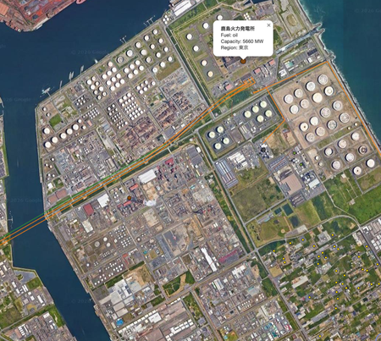
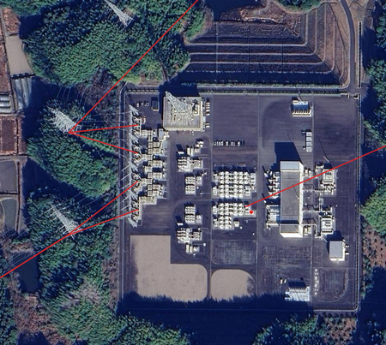
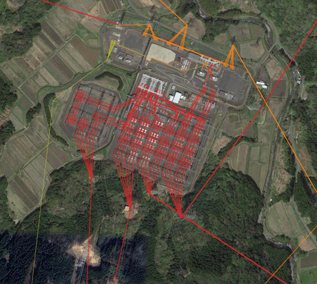
19／22
衛星画像に重ねて位置を確かめる
鹿島火力（茨城）— 本体から 500 kV 線が伸びる
阿南周波数変換所（徳島）— 東西連系の引込み線
嶺南変電所（福井）— 若狭湾の 500 kV 集約点
Notes:
_class: gallery-img

Slide 20
20／22
7段階の属性補完
APPENDIX B
段階 | 手法 | 主対象
1 | ベースライン監査・欠損分類 | 全体
2 | Nominatim 逆ジオコーディング | 変電所名
3 | 国交省 P03 施設データ空間照合 | 発電所
4 | Overpass タグ一括取得（500件/回） | 属性全般
5 | Nominatim ジオコーディング（後退） | 発電所
6 | 最近傍変電所マッチング（50 km 閾値） | 送電線名
7 | 燃料種別正規化（44 エントリ対応表） | 発電所
Notes:
_class: appendix

Slide 21
21／22
電圧クラス別の線路パラメータ
APPENDIX C
V (kV) | R (Ω/km) | X (Ω/km) | B (µS/km) | I_max (kA)
500 | 0.012 | 0.290 | 4.10 | 4.0
275 | 0.028 | 0.325 | 3.85 | 2.0
154 | 0.050 | 0.380 | 3.50 | 1.0
110 | 0.055 | 0.385 | 3.45 | 0.9
66 | 0.120 | 0.400 | 3.20 | 0.6
Notes:
_class: appendix

Slide 22
22／22
全地域 AC 潮流結果
Appendix D｜パイプライン整備前は 0/10、現在は全地域で収束
地域 | バス数 | 発電機数 | 損失 (MW) | V範囲 (pu)
北海道 | 471 | 350 | 43.7 | 0.06–1.00
東北 | 901 | 1,063 | 145.5 | 0.93–1.00
東京 | 1,726 | 6,484 | 994.1 | 0.90–1.00
中部 | 1,163 | 3,294 | 120.7 | 0.88–1.01
北陸 | 267 | 379 | 12.5 | 0.98–1.01
関西 | 902 | 1,163 | 133.1 | 0.65–1.00
中国 | 531 | 821 | 38.0 | 0.91–1.01
四国 | 258 | 496 | 40.3 | 0.88–1.00
九州 | 684 | 1,908 | 59.1 | 0.89–1.00
沖縄 | 59 | 22 | 12.3 | 0.94–1.00
出典: 論文 表4。合計 6,962 バス・15,980 発電機・損失 1,601 MW。北海道 0.06・関西 0.65 の電圧下限は低圧ポケットの残存を示す。
Notes:
_class: table-slide

